Slide 2
دهه مبارک فجر بر فجر آفرینان خجسته باد

Slide 3
نمايشگاه دست ساخته ها ي دانش آموزان بابلسر رشته طراحي ودوخت سال تحصيلي 94-93

Slide 4
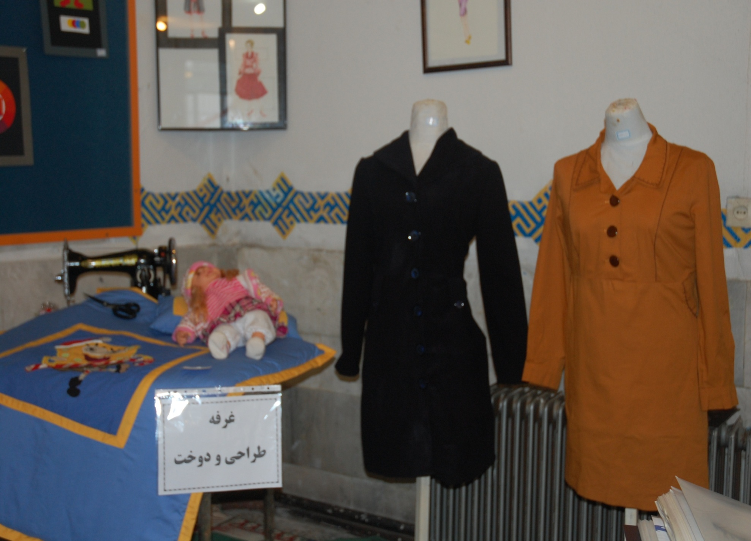

Slide 20
گروه آموزشی
طراحی پوشاک
استان مازندران

